Slide 1

第二讲
极限

Slide 2
一、数列的极限
二、数列极限的性质

Slide 3

一、引言
圆周率 是怎样计算的？
？

Slide 4
半径为1
的圆面积
=内接正n边形的面积 的极限
（当边数无限增多时）

Slide 5
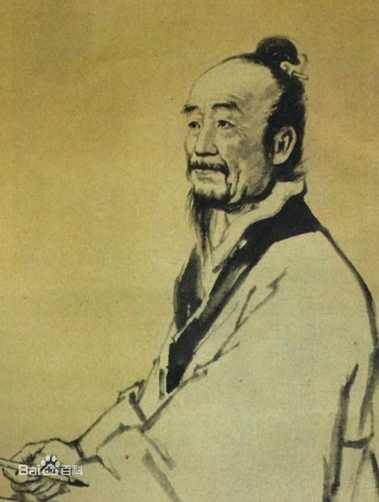
公元3世纪 刘徽（约225——295）
利用内接正192边形面积，算出
进而又算得

Slide 6
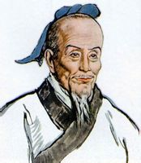
公元5世纪祖冲之（429——500）

Slide 7
最新结果
利用新的数学方法和计算机技术算出圆周率的数值
1985年 1700万位
1994年 40亿位
1997年 515亿位
2002年 一 兆二千四百一十一亿位数

Slide 8
二、数列及其极限
其通项为
当n无限增大的时，其极限为0；
记为

Slide 10
没有极限的。

Slide 11
没有极限。
但为了方便，记为

Slide 12
如果数列没有极限,就说数列是发散的.
注意：

Slide 14
说明:
例2.
证明等比数列
的极限为 0 .
证:

Slide 15
所以

Slide 16
四、数列极限的性质
1.有界性
例如,
有界
无界

Slide 17
定理1 收敛的数列必定有界.
证
由定义,
注意(1)数列有界不一定收敛.
(2) 无界数列必定发散.

Slide 18
2.唯一性
定理2 每个收敛的数列只有一个极限.
证
故收敛数列极限唯一.

Slide 19
3. 保号性.
定理3 若
且
时, 有
证:
对 a > 0 ,
取
推论:
若数列从某项起
(用反证法证明)
问题：

Slide 23
所以

Slide 24
五.小结
数列:研究其变化规律;
数列极限:极限思想,精确定义,几何意义;
收敛数列的性质:有界性，唯一性，保号性.

Slide 25
练习与思考题
1. 如何判断极限不存在?
方法1. 找一个趋于∞的子数列;
方法2. 找两个收敛于不同极限的子数列.
2. 已知
, 求
时,
下述作法是否正确? 说明理由.
设
由递推式两边取极限得
不对!
此处

Slide 26
3、求证
证：
只要
即当
时，恒有
注(1)化简
（必要时适当地放大）
(2)用倒推法得到与n
有关的一系列不等式
26

